Slide 1
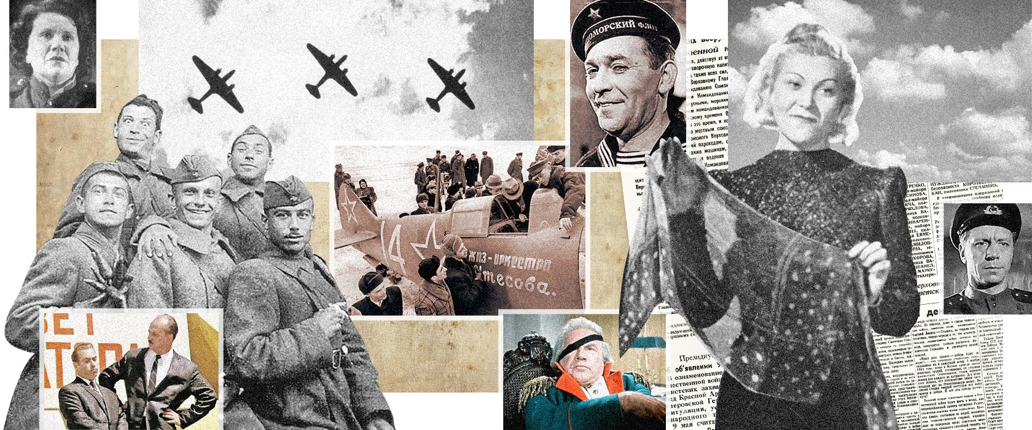
«Артисты выступавшие во фронтовых бригадах»

Slide 2
Уже через два дня после начала Великой Отечественной войны актеры, певцы, танцоры, артисты цирка - все, кто мог служить «боевым средством победы над фашизмом», как говорилось в «Обращении ко всем творческим работникам» Пленума ЦК профсоюза работников искусства, - начали записываться во фронтовые бригады. Не было ни одной части, где бы ни побывали артисты. Под обстрелами, на передовой они показали 1 миллион 350 тысяч спектаклей и концертов.

Slide 3
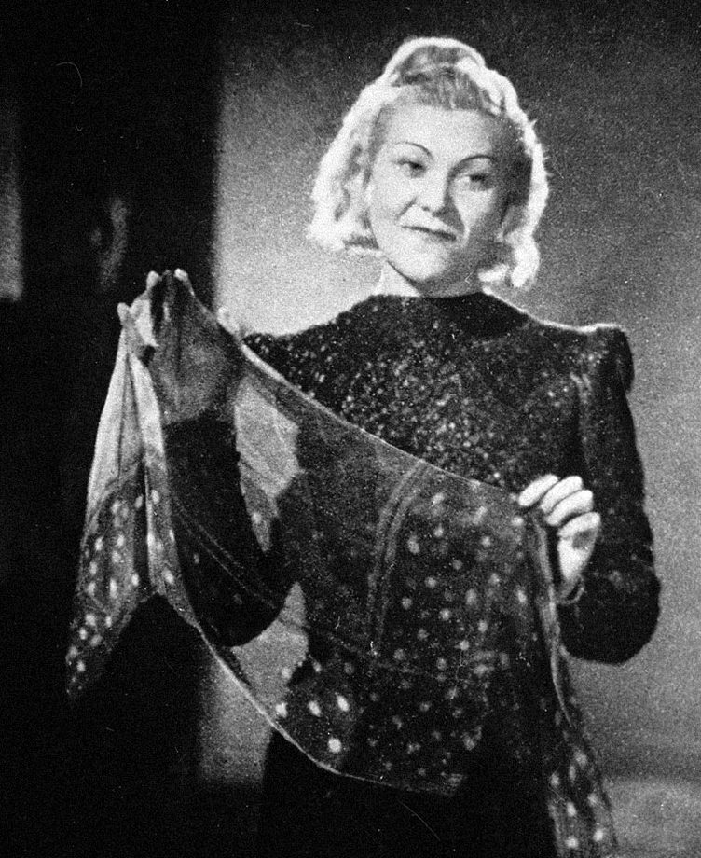
Клавдия Шульженко В январе 1940 года в Ленинграде Клавдия Шульженко и ее муж Владимир Коралли создали джаз-оркестр, но даже представить не могли, что выступать им придется на войне. Сотни раз они выезжали на фронт, выступая перед бойцами на передовых и в медсанбатах. Бойцы хотели слушать еще и еще ее знаменитый «Синий платочек» - песню, ставшую одной из самых любимых на фронте. Награждена орденом «Красной звезды», медалями «За оборону Ленинграда», «За победу над Германией в ВОВ 1941-1945 гг.».

Slide 4
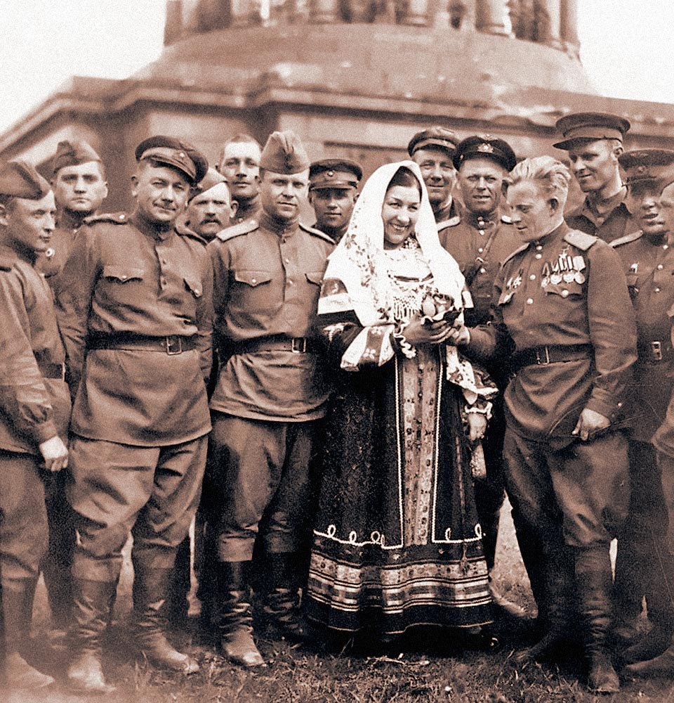
Лидия Русланова Исполнительница народных песен Лидия Русланова записалась в первую фронтовую бригаду и уже в июле 1941 года выступала на передовой. Лидия Русланова дала более тысячи концертов, а во время коротких приездов в тыл записала несколько пластинок для фронта. Не только песнями Русланова помогала фронту. Она отдала личные сбережения на постройку батареи из четырех «катюш». Их вручили десятому минометному гвардейскому полку, который сражался на Западном фронте. А вскоре собрала деньги на еще одну батарею «катюш». Последний концерт для фронта Русланова дала 9 Мая 1945 года на ступенях Рейхстага. Награждена орденом «Красной Звезды», медалями «За победу над Германией в ВОВ 1941-1945 гг.», «За доблестный труд в ВОВ 1941-1945 гг. ».

Slide 5
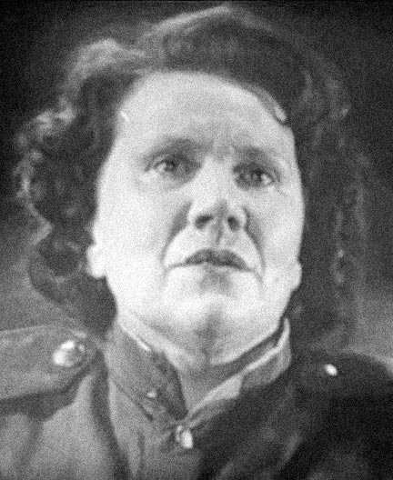
Нина Сазонова Нина Сазонова сумела выжить, когда все ее товарищи по фронтовой бригаде погибли в окружении под Харьковом. Более трех тысяч фронтовых концертов дала на передовой и в госпиталях прекрасная актриса Нина Сазонова. А первое ее выступление перед бойцам прошло на Белорусском вокзале 22 июня 1941 года, куда ее отправили прямо с репетиции Театра Красной армии. В составе фронтовой бригады театра Нина Сазонова побывала на самых тяжелых участках фронта. Награждена медалью «За победу над Германией в ВОВ 1941-1945 гг.»,

Slide 6
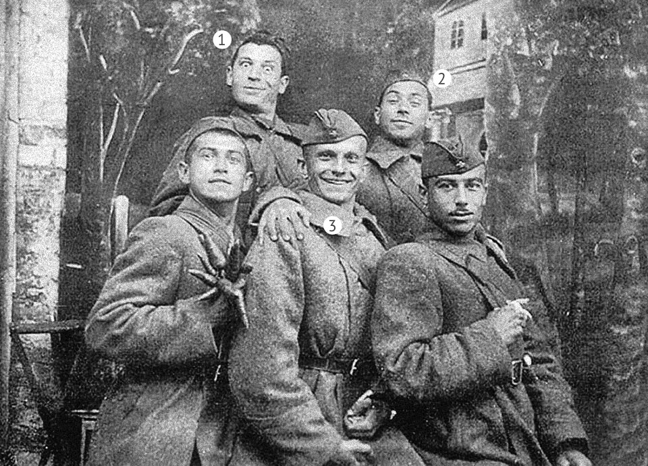
Борис Сичкин За шесть дней до начала войны 19-летний талантливый танцор Борис Сичкин вошел в труппу Ансамбля песни и пляски Киевского военного округа. Ему выдали солдатскую форму для выступлений, но в ней он оказался не на сцене, а в действующей армии. Именно на войне Борис Сичкин освоил образ веселого конферансье. С фронтовым ансамблем Борис Сичкин дошел до Берлина, он был уже не простым танцором, а любимым во многих частях артистом. Награжден медалями «За боевые заслуги», «За оборону Киева», «За оборону Сталинграда», «За освобождение Варшавы», «За освобождение Праги», «За взятие Кенигсберга», «За взятие Берлина», «За победу над Германией в ВОВ 1941-1945 гг.».

Slide 7
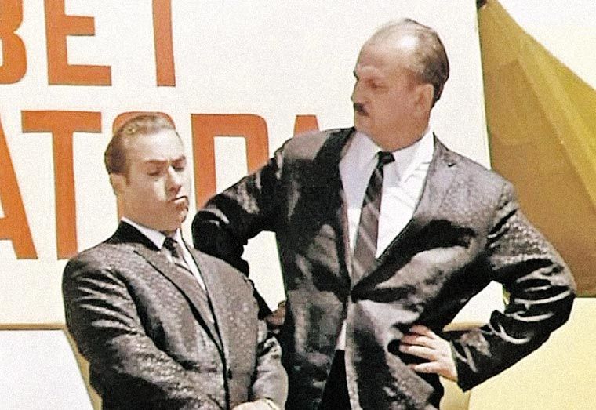
Тарапунька и Штепсель В Киевском театральном институте познакомились два веселых студента - одессит Ефим Березин и полтавчанин Юрий Тимошенко. Оба получили дипломы в 1941 году, и оба с первого дня войны отправились в составе ансамбля Юго-Западного фронта на передовую. Тогда и сложился их дуэт. Знаменитые образы Штепселя и Тарапуньки они придумали уже после войны, а с 1941 по 1945 год они смешили бойцов, выступая под масками повара Галкина и банщика Мочалкина. Оба были неистощимы на выдумки и хохмы, которые обожали бойцы. Поначалу повар походной кухни в колпаке и банщик с березовым веником в руках казались начальству слишком легкомысленными для армейского ансамбля, но уже через несколько месяцев трудно было представить выступления без их смешных сценок. Награждены орденами «Красной Звезды», орденами «Отечественной войны» II степени, медалями «За боевые заслуги», «За оборону Киева», «За оборону Сталинграда», «За освобождение Варшавы», «За освобождение Праги», «За взятие Кенигсберга», «За взятие Берлина», «За победу над Германией в ВОВ 1941-1945 гг.».

Slide 8
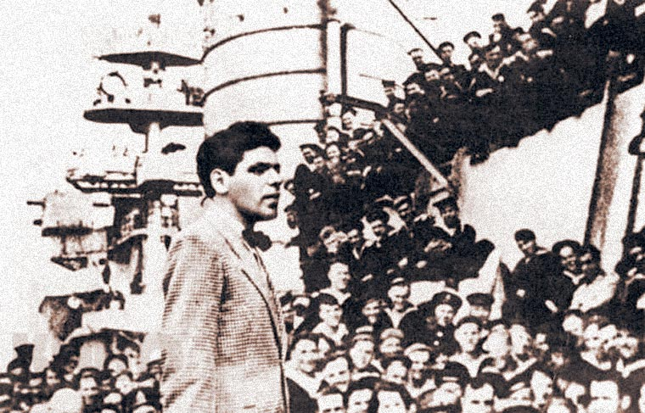
Аркадий Райкин Став лауреатом Всесоюзного конкурса артистов эстрады, 30-летний и мало еще кому известный Аркадий Райкин вошел в руководство только что созданного Ленинградского театра эстрады и миниатюр. С этим театром он и отправился на фронт - поднимать боевой дух. Фронтовая бригада под руководством Аркадия Райкина обслуживала в основном флот. Именно на фронте впервые появились у Райкина сатирические миниатюры, ставшие его визитной карточкой. Награжден орденами «Отечественной войны» I и II степени, медалью «За оборону Кавказа», медалью «За победу над Германией в ВОВ 1941-1945 гг.»,

Slide 9
Николай Трофимов Севастополец Николай Трофимов выбрал для поступления в театральный институт Ленинград. А на последнем выпускном экзамене узнал, что началась война. Он тут же подал заявление - добровольцем во флот. На флот он попал, но не в действующую армию - актера прикомандировали к ансамблю ВМФ, который набирал Исаак Дунаевский. Николай Трофимов стал мастером комедийного эпизода. Артисты «Ансамбля пяти морей» выступали на кораблях и в окопах, в действующих частях и в госпиталях. А в 1943 году, когда ансамбль расформировали, Николай Трофимов стал актером театра Краснознаменного Балтийского флота. И продолжил выступления перед бойцами до конца войны. Награжден орденом «Красной Звезды», орденом «Отечественной войны» II степени, медалями «За оборону Ленинграда», «За победу над Германией в ВОВ 1941-1945 гг.».

Slide 10
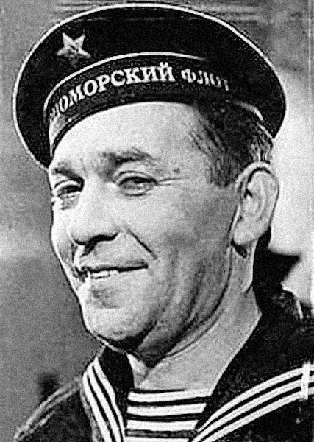
Леонид Утесов На следующий день после начала войны музыканты оркестра Леонида Утесова отправили заявления о вступлении добровольцами в ряды Красной Армии. Но получили отказ - оркестр мобилизовывался для обслуживания воинских частей. Что только не предпринимали командиры, чтобы заполучить Утесова в свою часть: его похищали, обманом увозили на самолете - лишь бы бойцы услышали любимых артистов. После этого случая пятому гвардейскому истребительному авиаполку были подарены два самолета Ла-5Ф, построенных на средства музыкантов оркестра. Их назвали «Веселые ребята». Награжден медалями «За победу над Германией в ВОВ 1941-1945 гг.», «За доблестный труд в ВОВ 1941-1945 гг. ».

Slide 11
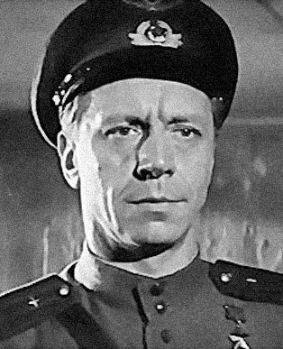
Александр Граве Театральное училище Александр Граве закончил весной 1942 года, его сразу приняли в труппу Вахтанговского театра, только на знаменитой сцене сыграть ему не удалось - он отправился на передовую. Вместе с фронтовым филиалом театра им. Вахтангова, прикрепленного к Первому Украинскому фронту, Александр Граве прошел всю войну. Работал не только актером, но и художником - в полевых условиях сумел придумать и нарисовать декорации для двух спектаклей, ведь театр должен оставаться театром. С фронтовым театром он дошел до Берлина, после вернулся на Вахтанговскую сцену, которой не изменил до конца жизни. А в кино у него особо достоверными получались роли военных. Награжден орденами «Красной Звезды», «Отечественной войны» II степени, медалью «За оборону Москвы»

Slide 12
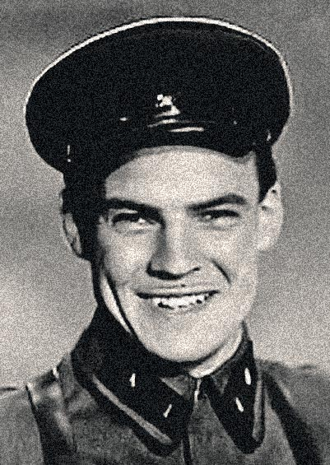
Михаил Глузский Когда Михаил Глузский услышал, что началась война, он принял решение идти на фронт добровольцем. Его заявление с просьбой направить на передовую учли, но посчитали, что в качестве артиста он принесет больше пользы. Так Михаил Глузский оказался в составе фронтовой бригады театра Красной Армии. Глузского солдаты узнавали - накануне войны он сыграл в кинокомедии . С войны не вернулись многие артисты, Михаилу Глузскому повезло - он вернулся живым. А пережитое на передовой помогло ему создать в кино целую галерею военных ролей: от рядового до генерала Награжден медалью «За победу над Германией в ВОВ 1941-1945 гг.».

Slide 13
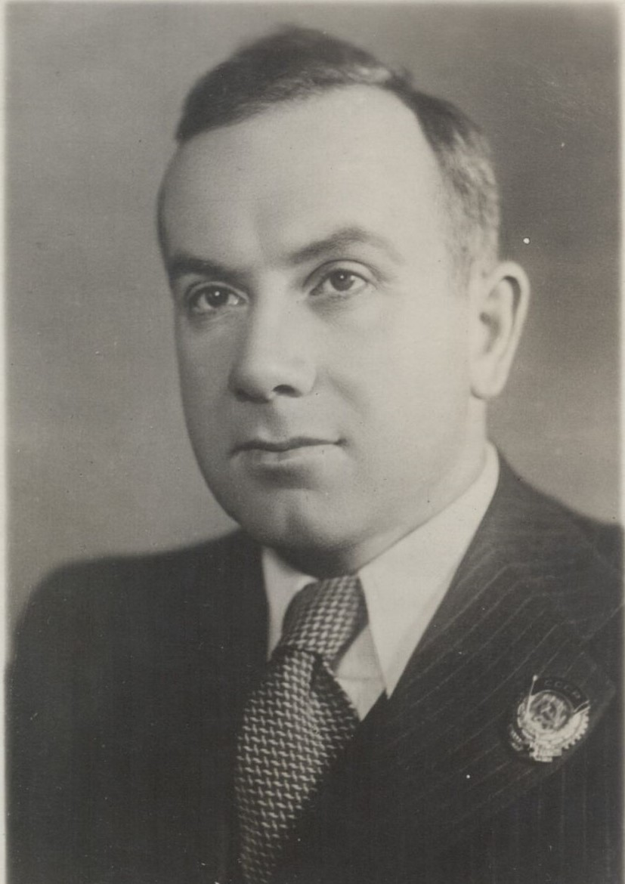
Игорь Ильинский Уже популярный актер Игорь Ильинский вместе с Малым театром, где он служил, был отправлен в эвакуацию в Челябинск. Но долго в тылу не рассиживался - вместе с бригадой актеров театра отправился на передовую в составе фронтовой бригады. Бойцы обожали выступления Ильинского, называли актера своим любимцем. Мирный человек, он с большим трудом привыкал к ужасам военной жизни: его пугала не столько опасность, сколько обыденность гибели людей. Бойцы хотели смеяться и Ильинский старался изо всех сил. Награжден медалью «За доблестный труд в ВОВ 1941-1945 гг.».

Slide 14
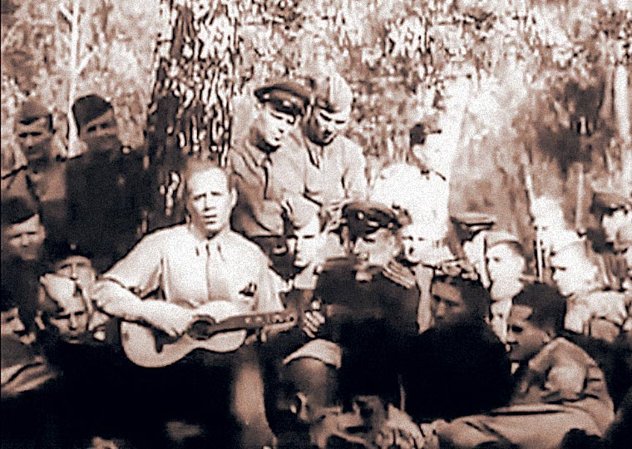
Иван Козловский Большой театр, в котором пел неподражаемый тенор, с началом Великой Отечественной был эвакуирован в Куйбышев (Самару), но Иван Козловский не стал отсиживаться в тылу. Певец стал участником фронтовой бригады, с которой объездил почти все фронты. Более тысячи концертов дал знаменитый тенор для бойцов, никогда не отказывался от выступления, даже если была реальная опасность погибнуть или попасть в плен. Награжден медалью «За доблестный труд в ВОВ 1941-1945 гг.».

Slide 15
Все эти артисты поднимали боевой дух солдат на полях сражений Великой Отечественной войны.

Slide 16
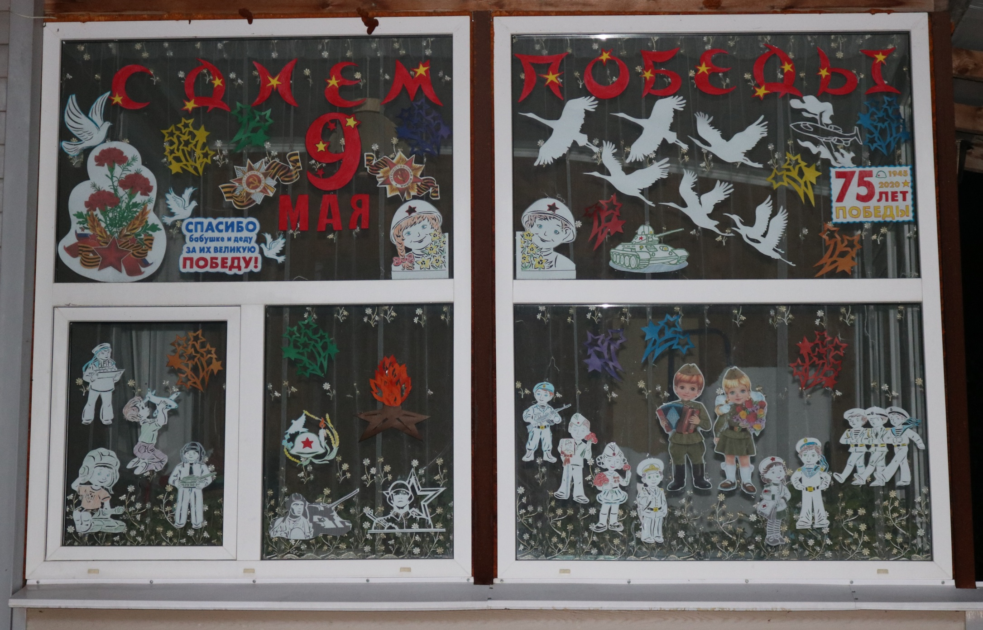
Составила и озвучила: ученица вокального отделения 4(4) МБУДО «Зареченская детская школа искусств» г.Тула БОБРОВА ДАРЬЯ
2020
г. Тула

